Slide 1
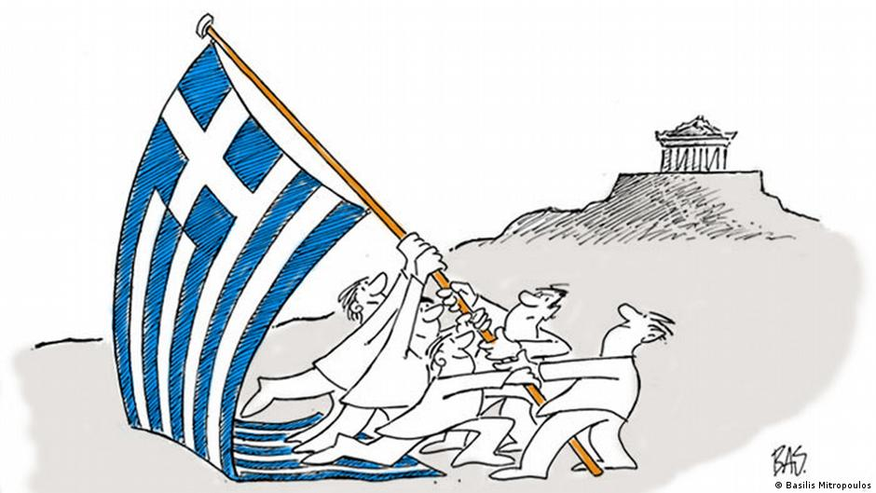

OIKONOMIKH ΤΗΣ ΑΣΦΑΛΙΣΗΣ – ΕΝΟΤΗΤΑ 6
Πλάτων Τήνιος
2025
ΜΑΚΡΟΟΙΚΟΝΟΜΙΑ: ΑΒΕΒΑΙΟΤΗΤΑ ΚΑΙ ΚΡΙΣΕΙΣ
Γενικά περί αβεβαιότητας: σχέση μικρο και μακρο
Η Διεθνής Οικονομική κρίση 2007-2009
Κρίση, Ελλάδα, ασφάλιση
Παραδείγματα και διδάγματα από την επικαιρότητα και την Ιστορία

Slide 2
Μακρο/μικρο: Πλάνη της συνάθροισης
Ως τώρα εξετάσαμε την αβεβαιότητα ως μικροοικονομικό φαινόμενο. Αναφορά στο άτομο
Πώς και γιατί θέλει να την ελέγξει; Πώς δομείται η ζήτηση για διαχείριση ρίσκου; Πώς διαφέρει η ασφάλιση ως προϊόν; Τι ειδικά προβλήματα αντιμετωπίζει η αγορά ασφάλισης;
Τμηματική ανάλυση: Εξετάζει το θέμα μεμονωμένα, ceteris paribus, Χωρίς αναφορά στο σύνολο
Μακρο: ανάλυση σε επίπεδο συνολικής οικονομίας. Όλες οι αγορές μαζί.
Γιατί διαφέρουν; Πλάνη της συνάθροισης. Αν προσθέσεις ν άτομα χ μαζί, το άθροισμά τους ≠ ν*χ
Keynes: Σε μια χρηματική οικονομία δεν λειτουργεί το αόρατο χέρι όπως στο μικρο-επίπεδο.
Επειδή αποταμιεύεις γενική αγοραστική δύναμη (σε νόμισμα), δεν είναι γνωστό σε τι θα συνίσταται η μελλοντική ζήτηση
Πχ εσύ ξέρεις ότι αποταμιεύεις για να πας στην Μύκονο. Αυτό όμως δεν το ξέρει ο ξενοδόχος της Μυκόνου για να κάνει τις ανάλογες προσαρμογές (πχ να επενδύσει σε νέα ξενοδοχεία): Πρόθεση για αποταμίευση > πρόθεση για επένδυση. Εξισορροπούν μέσω ΑΕΠ.
Αρα σε μακρο επίπεδο δυνατόν να μην υπάρχει σημείο ισορροπίας, να είναι ασταθές ή να καθυστερεί πολύ.
Δηλαδή μπορεί να υπάρχει ισορροπία αλλά μόνο μακροπρόθεσμα. Αλλά: ‘Μακροπρόθεσμα είμαστε όλοι νεκροί’
Το επιχείρημα γενικεύεται: Υπάρχουν εργαλεία που για το άτομο είναι χρήσιμα, αλλά όταν τα χρησιμοποιούν πολλοί μαζί το συνολικό αποτέλεσμα μπορεί να είναι προβληματικό.
Στο πλαίσιο της αβεβαιότητας και διαχείρισης κινδύνου υπάρχουν πλήθος τέτοια παραδείγματα
Νέα εργαλεία διαχείρισης ρίσκου δίνουν την ψευδαίσθηση κάλυψης και ευνοούν την ριψοκίνδυνη συμπεριφορά (≈ ηθικός κίνδυνος)
Η αλληλεξάρτηση στην μακροοικονομία εισάγει συνδιακύμανση. Καθιστά τη χρήση των εργαλείων πολύ σύνθετη και δυσχεραίνει υπολογισμούς.

Slide 3
Η Διεθνής οικονομική κρίση: Από δάνεια NINJA 2000 στην κατάρρευση Lehmann Brothers 2008
Δεκαετία 2000: Ευημερία και άνοδος χρηματαγορών. Διακόπτεται 2008 με την κατάρρευση της επενδυτικής τράπεζας Lehmann Brothers. Ακολουθεί η κρίση της Ελλάδας 2010.
Πώς; Γιατί; Με ποιον τρόπο συνδέονται με την διαχείριση του ρίσκου και της αβεβαιότητας;
Τα βήματα της κρίσης:
1997/8 Dot.com Bubble (Φούσκα χρηματιστηρίων) Πτώση μετοχών κυρίως ιντερνετ.
Μετατόπιση επενδυτικού ενδιαφέροντος από μετοχές σε ομόλογα και τιτλοποιήσεις
2000- NINJA Loans. Φθηνά στεγαστικά δάνεια χαμηλής εξασφάλισης (subprimes)
Διευκολύνονται από την διαμόρφωση χρηματοοικονομικών εργαλείων (CDO, CDS κά) και σταθερή αύξηση τιμών ακινήτων. Εκτόξευση ιδιωτικού χρέους
2005 – Αύξηση επιτοκίων οδηγεί σε αντιστροφή των τιμών στα ακίνητα. Κίνδυνος χρεοκοπίας.
2008 – Κατάρρευση Lehmann Brothers λόγω ‘τοξικών προϊόντων’. Διάσωση AIG στις ΗΠΑ.
Απότομη πτώση δραστηριότητας. Αποφυγή επανάληψης παγκόσμιας κρίσης στην πραγματική οικονομία όπως το 1932.
2010- Αδυναμία της Ελλάδας να εξυπηρετήσει το δημόσιο χρέος. Κρίση ευρωζώνης. Μνημόνια.
Αδύναμος κρίκος: PIGS Portugal, Italy, Greece and Spain. Μνημόνια και τρόικα σε Ελλάδα, Ιρλανδία, Κύπρο.

Slide 4

Η πηγή του προβλήματος: NINJA Δάνεια για απόκητησ σπιτιού
Τι είναι; Στεγαστικά Δάνεια προς άτομα ΝΙΝJA (No Ιncome, No Job, Νο Assets)
Ατομα χωρίς εισόδημα, εργασία ή κεφάλαια (≈ φοιτητές ΠαΠει;) λάμβαναν δάνεια να αγοράσουν σπίτι.
‘Δάνεια χαμηλής εξασφάλισης’ – subprimes. Δεν υπήρχαν εγγυήσεις, ούτε διακρίβωση εισοδήματος.
Τα δάνεια χορηγούσαν εξειδικευμένοι πράκτορες, Χωρίς προκαταβολή, που τα μεταπωλούσαν αμέσως.
Οι πράκτορες έπαιρναν προμήθειες. Πολλαπλασιάζοντας δάνεια, πολλαπλασιάζεις τις προμήθειες.
Για όσο καιρό αυξανόντουσαν οι τιμές ακινήτων, έπαιρνες δεύτερο δάνειο για να ξεπληρώσεις το πρώτο
Το σπίτι λειτουργούσε ως ATM για να εισπράττεις χρήματα για κατανάλωση (πχ ταξίδια).
Το σύστημα διευκολύνθηκε από εξελίξεις στην χρηματαγορά και από νέα χρηματοοικονομικά εργαλεία που απέκρυβαν το προφανές πρόβλημα ότι αυτά τα δάνεια δεν θα ξεπληρώνονταν ποτέ.
Καλλιεργείτο Ψευδαίσθηση ότι είχε καταργηθεί ή ριζικά περιοριστεί το ρίσκο.
Εργαλεία επί εργαλείων έκρυβαν την κατάσταση ή διαβεβαίωναν ότι το ρίσκο είχε καλυφθεί.
Πολύ συντηρητικοί επενδυτές ‘έμπλεξαν’: Δήμοι στη Νορβηγία, τράπεζες στην Γερμανία και Ιρλανδία, επενδυτές στην Λάρισα (!)
Στην πράξη απεδείχθη χάρτινος πύργος. Όταν άρχισαν να μειώνονται οι τιμές ακινήτων, διαπιστώθηκε ότι το σύστημα συνολικά ήταν εκτεθειμένο.
Είχε δανειστεί πολύ περισσότερο από όσο μπορούσε να ξεπληρώσει. Η φούσκα ξεφούσκωνε γρήγορα.
Θα κατέρρεε αν δεν παρέμβαινε η κυβέρνηση των ΗΠΑ με γιγαντιαία επιχορήγηση στην AIG (750 δισ $)
Στην δημιουργία της κρίσης κρίσιμο ρόλο έπαιξαν εξελίξεις στην ακαδημαϊκή ανάλυση του ρίσκου, αλλά και η διαμόρφωση νέων εργαλείων διαχείρισης ρίσκου που κατέληξαν ‘χρηματοοικονομικά όπλα μαζικής καταστροφής’ (Warren Buffet)

Slide 5
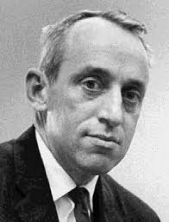
Κινητήριος Δύναμη: Tα Χρηματοοικονομικά ως διακριτή επιστήμη από οικονομικά
Δεκαετία του 1980: Ο κλάδος των Χρηματοοικονομικών (Finance) αποκόπτεται
Σχέσεις μεταξύ χρηματοροών: Ταχεία επίτευξη ισορροπίας (μαθηματικές ισοδυναμίες) μεταξύ αγορών και χωρών. Οι δυνατότητες διασύνδεσης των αγορών (εξελίξεις στις τηλεπικοινωνίες + πληροφορικής) ‘σε πραγματικό χρόνο’ επιτρέπουν οι Θεωρητικές μαθηματικές ισορροπίες να μεταφραστούν σε συνθήκες που χαρακτηρίζουν υπαρκτές χρηματαγορές και γίνονται αντικείμενο συναλλαγών.
Η δυνατότητα αυτή επιτρέπει την μετάφραση ακαδημαϊκών θεωρημάτων σε συνθήκες που χαρακτηρίζουν αγορές.
Με τον ίδιο τρόπο επιτρέπουν παρεμβάσεις – μετατρέποντας μαθηματικά αποτελέσματα σε κέρδη
Δεκαετία 1980 τα χρηματοοικονομικά αξιοποιούν μεγάλα μαθηματικά και στατιστικά μοντέλα αξιοποιώντας αποφοίτους μαθηματικών σχολών ( οι διαβόητοι quants)
Η ακαδημαϊκή ενασχόληση από κοινωνική ανάλυση μεταλλάσσεται (δυνητικά) σε εργαλείο πλουτισμού.
Η ακαδημαϊκή έρευνα εξαργυρώνεται σε χρήμα. (monetization)
Διαμόρφωση νέων οικονομικών εργαλείων που αξιοποιούν μοντέλα: Παράγωγα, ‘Τιτλοποιήσεις’ και διαχείριση του ρίσκου.
πχ: η Εξίσωση Black-Scholes κερδίζει Νόμπελ, και αξιοποιείται από το Long Term Capital Management
Αλγοριθμικά μοντέλα συναλλαγών αναλαμβάνουν δοσοληψίες – επωφελούνται από διαφορές απειροελάχιστες μονάδες χρόνου
Πχ επενδύσεις σε οπτικές ίνες για να μειώσουν τον χρόνο μετάδοσης πληροφορίας κατά εκατομυριαστά του δευτερολέπτου.
Είναι παρασιτικά τα χρηματοοικονομικά;
Νομπελίστας James Τobin είχε εκφράσει το 1984 δυσφορία«.. ρίχνουμε όλο και περισσότερους από τους πόρους μας, συμπεριλαμβανομένης και της αφρόκρεμας της νεολαίας, σε χρηματοοικονομικές δραστηριότητες που είναι απομακρυσμένες από την παραγωγή …, σε δραστηριότητες που δημιουργούν υψηλές ιδιωτικές ανταμοιβές -δυσανάλογες προς την κοινωνική τους παραγωγικότητα. Υποψιάζομαι ότι αυτή η ‘χάρτινη οικονομία’ εκμεταλλεύεται την απίστευτη δύναμη του ηλεκτρονικού υπολογιστή, … για να φουσκώσει την ποσότητα και την ποικιλία των χρηματοοικονομικών συναλλαγών....».

Slide 6
Μόχλευση: Πώς μεγιστοποιείς τις χαμηλές αποδόσεις; Τι κίνδυνοι προκύπτουν;
Με δανεισμό – Σαν μοχλός που πολλαπλασιάζει την δύναμη: ΜΟΧΛΕΥΣΗ
Ο χρηματοοοικονομικός τομέας από το 1980 αυξήθηκε πολύ με μόχλευση. Ιδιαίτερη άνθηση παρουσίασε μετά την κατάρρευση μετοχών το 2000.
Τότε διατηρήθηκαν τα εισοδήματα των χρηματιστών όταν οι πραγματικές αποδόσεις έπεφταν και τα επιτόκια ήταν πολύ χαμηλά.
Διατηρήθηκαν πολλαπλασιάζοντας χαμηλά επιτόκια με μεγάλα δανεισμένα ποσά
Ως ενέχυρο χρησιμοποιήθηκαν εκτενώς τα ακίνητα.
Όσο τα ακίνητα ανέβαιναν σε αξία το ‘σύστημα’ απέδιδε. Η αγορά πλημμύρισε από πληθώρα παραγώγων (με παχηλές προμηθειες)
Τα παράγωγα (όλο και πιο σύνθετα) κυκλοφόρησαν παγκοσμίως
Όταν οι τιμές ακινήτων άρχισαν να μειώνονται από το 2005 η κατάρρευση ήταν ταχύτερη γιατί υπήρχε μόχλευση (άρα μεγαλύτερη έκθεση σε κίνδυνο).
Η κατάσταση επιδεινώθηκε όταν τα παράγωγα απεδείχθηκαν ότι δεν μπορούσαν να εκτιμηθούν (ή ότι η αποτίμηση που είχε γίνει ως το 2007 ήταν παραπλανητική),
+ ότι η πραγματική αξία ήταν (α) άγνωστη και (β) μικρότερη από ότι νόμιζαν.
Η ύφεση από το 2008 ήταν βαθύτερη γιατί συνοδευόταν από απομόχλευση –μείωση του λόγου (δάνεια/εισόδημα)
δηλ. αφαίρεση πόρων από την παραγωγή για την αποπληρωμή δανείων.
Η κρίση μεταφέρθηκε και σε όσους δεν είχαν άμεση ανάμειξη παγκοσμίως επειδή:
(α) Αυξήθηκαν τα επιτόκια και (β) μειώθηκε ο ρυθμός μεγέθυνσης του ΑΕΠ
Οσοι είχαν υψηλό χρέος το αναχρηματοδοτούσαν πιο ακριβά (τόκοι↑) και δύσκολα (φόροι ↓)
ΠΑΡΑΔΕΙΓΜΑ
Ερώτημα: Είμαι απολύτως σίγουρος ότι η τιμή κάποιας μετοχής θα αυξηθεί 10% την επόμενη εβδομάδα. Έχω €1000. Πόσο είναι το μέγιστο που μπορώ να κερδίσω;
Νωθρή Απάντηση: €100 (€1000*0,1).
Ορθή Απάντηση: Εξαρτάται από πόσα μπορώ να δανειστώ με ενέχυρο τα €1000.
Π.χ. η θεία Ευκαρπία δανείζει €10,000 με τόκο 0,5%. Τότε κερδίζω κάτι λιγότερο από €1000 (€10,000*0,10- τόκοι στην Θεία Ευκαρπία – αμοιβή στον χρηματοοικονομικό σύμβουλο).
δηλαδή σχεδόν 10 φορές περισσότερο από ότι η νωθρή λύση + δημιουργία κύκλου εργασιών για το golden boy/girl.
Ο κίνδυνος. Αν δεν ανεβεί η τιμή της μετοχής πρέπει να επιστρέψεις τα χρήματα στην Θεία Ευκαρπία με τόκο, +αμοιβή στον σύμβουλο). ⇒ αύξηση του ρίσκου.
Αν την Ξαδέρφη Ιοκάστη να φτιάξει ένα designer παράγωγο το οποίο πουλά σε Νορβηγό, τότε υπεισέρχεται ααι το ‘πώς αποτιμάται το παράγωγο’. Εισάγεται και ο παράγοντας αβεβαιότητα που καθιστά την όλη συναλλαγή περισσότερο τοξική

Slide 7
Πώς από NINJA φτάσαμε στην κατάρρευση τον Σεπτέμβριο 2008;
Μια σειρά από νέα χρηματοοικονομικά εργαλεία είχαν αναμειχθεί:
Τα νέα εργαλεία ‘ξαναπακετάρανε’ τα αρχικά (Θαλασσο)δάνεια δίνοντας την υπόσχεση ότι μειώνονταν το ρίσκο και/ή μεταφερόταν σε φορείς και επιχειρήσεις που ήταν πιο διατεθειμένοι να το υποστούν.
Τα εργαλεία αυτά είχαν μια εξαιρετικά ταχεία εξάπλωση μετά το 2000.
Εξάπλωση ευνοήθηκε από τη δομή κινήτρων – Οι δημιουργοί τους εισέπρατταν προμήθειες και πωλούσαν τα προϊόντα.
Τιτλοποίηση ≠ παλιό Μοντέλο Τραπεζών, γιατί αυτός που δίνει το δάνειο δεν το παρακολουθεί και δεν το εισπράττει ο ίδιος
Αυξήθηκε εκθετικά η προσφορά τίτλων (ομολόγων και παραγώγων) με πολύ καλή αξιολόγηση ως προς το ρίσκο (ΑΑΑ)
Εδιναν την εντύπωση (+ισχυριζόντουσαν) ότι η καλύτερη κατανομή και διευθέτηση του ρίσκου ισοδυναμούσε με ριζική του μείωση.
Έτσι επέτρεψαν να αναμειχθούν φορείς με χαμηλή αντοχή στο ρίσκο στην δημιουργία θαλασσσοδανείων
Αξιοποίηση μαθηματικών μοντέλων και ευρηματικότητας για ‘κατάργηση του ρίσκου’
Κρίσιμο ρόλο στην πτώση έπαιξαν οι απλουστευτικές υποθέσεις που αξιοποιήθηκαν για την αποτίμηση των νέων προιόντων
Κανονική κατανομή – ΌΜΩΣ η κατανομή έχει ‘παχιές ουρές’ → ‘Κακά ενδεχόμενα’ πολύ πιο πιθανά από ότι στην κανονική.
Στατιστική ανεξαρτησία της πιθανότητας χρεωκοπίας – πχ μεταξύ κατοικιών στην Δυτική και Ανατολική Ακτή. ΌΜΩΣ: Οι κεφαλαιαγορές εισάγουν συνδιακύμανση – γιατί οι αξίες κατοικίας παντού εξαρτώνται από το επιτόκιο που είναι κοινό.
Τα μοντέλα υπολογισμού των τιμών κατέρρευσαν πριν τις αγορές – ο κάτοχος παραγώγου δεν είχε ιδέα πόσο άξιζε.
Κοινωνιολογική πίεση της ‘αγελαίας συμπεριφοράς’ – Το κλίμα ευφορίας είναι μεταδοτικό: ακολουθείς τι κάνουν οι άλλοι.
Οσο διαρκεί το πάρτι, εξακολουθείς να κερδίζεις.

Slide 8
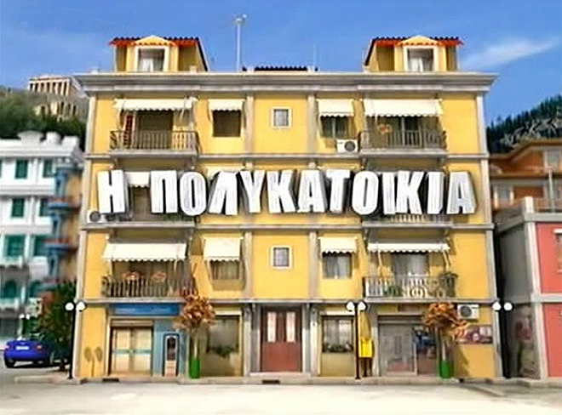
CDOs – Ποια η λογική τους;
Η βασική ιδέα:
Η πρώτη δόση ενός θαλασσοδανείου έχει καλύτερη προοπτική πληρωμής από την τελευταία.
Αν μαζέψεις πολλές πρώτες δόσεις μαζί, θα έχουν καλή αξιολόγηση ρίσκου
Αυτό θα ισχύει ιδιαίτερα αν η αποπληρωμή του κάθε δανείου είναι στατιστικά ανεξάρτητη από τις άλλες.
Τότε μαζεύοντας πολλές ανεξάρτητες πρώτες δόσεις θα φτιάξεις ένα καινούργιο προϊόν, με εξαιρετική αξιολόγηση (ΑΑΑ+)
Ακόμη και αν καμιά τελευταία δόση δεν αποπληρωθεί ποτέ.
Η κατάσταση είναι ακόμη καλύτερη αν η τιμή του αρχικού προιόντος (του ακινήτου) ανεβαίνει συνεχώς
Γιατί, αν αυξάνεται, μπορείς να πάρεις ένα καινούργιο δάνειο για να ξεπληρώσεις το παλιό (Το σπίτι σαν ΑΤΜ).
Πώς προχωράς για να φτιάξεις το νέο προϊον;
Αν σκεφτείς πολλά δάνεια σαν στάχυα, τα βάζεις όλα μαζί και τα κόβεις φέτες.
Ολες οι πρώτες δόσεις μαζί – όλες οι δεύτερες κοκ.
Τότε φτιάχνεις μια ‘πολυκατοικία τιτλοποιημένου χρέους’ – Το ρετιρέ πολυτελείας, ημιόροφος, υπόγειο
Πουλάς το ρετιρέ πιο ακριβά από τον Ημιώροφο και το υπόγειο. Η συνολική είσπραξη πολύ καλύτερη από ενιαία πώληση
Εναλλακτικά – σκέφτεσαι κάτι σαν καταρράκτη πληρωμών
Οι πληρωμές από τα υποκείμενα χρέη ρέουν διαδοχικά: Οι δόσεις υψηλής εξοφλητικής προτεραιότητας πληρώνονται πρώτα , μετά ο Ημιόροφος Mezzanine και μετά τμήματα Equity/Junior
Μεταφορά κινδύνου: Με την τιτλοποίηση οι τράπεζες αποσείουν τον κίνδυνο προς τους επενδυτές.
Ετσι απελευθερώνουν κεφάλαια. Οι επενδυτές αποκτούν έκθεση σε διαφοροποιημένες ροές χρέους με διαφορετικές αποδόσεις.

Slide 9
Η ροή των CDOs (Collateralised Debt Obligations)
– (‘εξασφαλισμένη υποχρέωση χρέους’)
Ρετιρέ
Υψηλής ποιότητας
(Senior)
Τράπεζες
Ή
Εξειδικευμένοι οργανισμοί
Επενδυτές,
Ασφάλειες,
Δήμοι στην Νορβηγία
κά
Συγκεντρωμένα (θαλασσο)
Δάνεια
Στεγαστικά NINJA
Αυτοκινήτων
κοκ
Ημιόροφος
-Ενδιάμεσα (Μezzanine)
Επενδυτικοί οργανισμοί
Μετοχοποιημένα
Υπόγειο
Εquity
Το χρέος μετατρέπεται σε τιτλοποιημένους ‘ορόφους’ Με διαφορετικό προφιλ
Αρχική κατάσταση: χιλιάδες δάνεια ΝINJA
Οι μετατροπείς που φτιάχνουν τίτλους
Οι τελικοί αποδέκτες των τίτλων

Slide 10
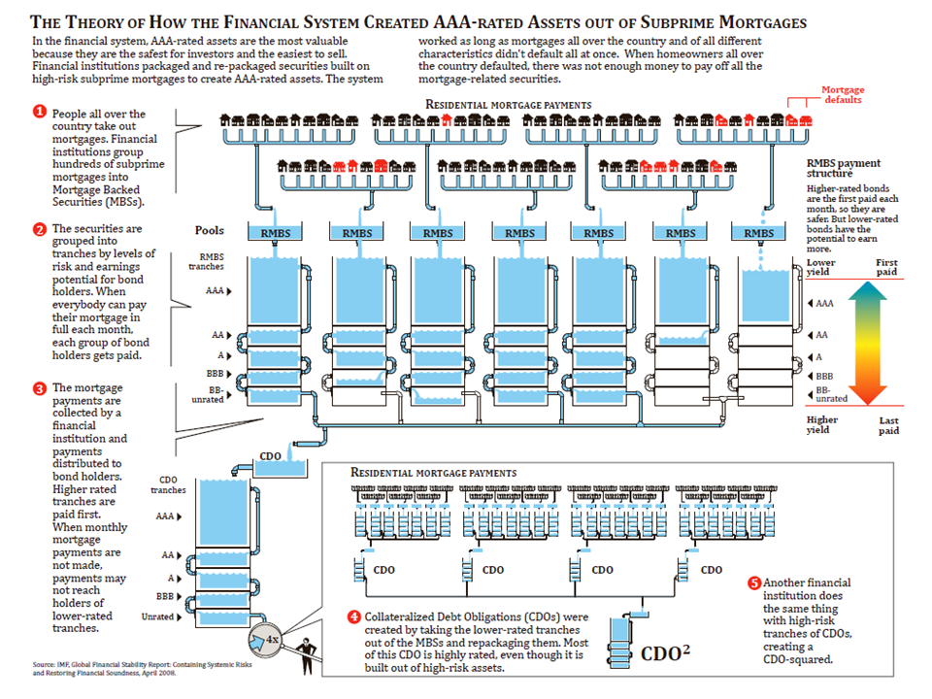
CDO και CDO²
Τα CDO ξαναπακετάρουν τα αρχικά δάνεια, ποντάροντας στην συγκέντρωση πολλών δανείων με παρόμοια χαρακτηριστικά και στην στατιστική ανεξαρτησία.
Εξάγουν έτσι περισσότερη αξία και επιτρέπουν να πουληθούν προϊόντα διαφορετικού ρίσκου ξεχωριστά.
Αναπτύχθηκαν και CDO², δηλαδή CDO που βασίζονται σε άλλα CDO.
To κάθε CDO είναι ένα νομικό κείμενο με >100 σελίδες. Ιδιαίτερα περίπλοκο να υπολογιστεί η αξία του
Γίνεται μόνο με απλοποιητικές υποθέσεις.
Όταν αυτές διαψεύστηκαν (2007/8) το σύστημα βρέθηκε στον ‘αέρα’
Η λογική του ‘καταρράκτη’.

Slide 11
CDS: η επιπλέον εξασφάλιση που αποδείχθηκε τοξική.
Ασφαλίσεις χρεοκοπίας – Credit Default Swaps (Συμβάσεις ανταλλαγής κινδύνου αθέτησης)
CDS – Παράγωγο που μεταφέρει τον κίνδυνο να μην πληρωθεί ένας τίτλος. ≈ ασφαλίσεις χρεοκοπίας.
Σε CDS, πληρώνεις τριμηνιαία ασφάλιστρα. Σε αντάλλαγμα ο εκδότης αναλαμβάνει την υποχρέωση να σου καταβάλλει την αξία του ομολόγου, αν αυτό δεν πληρωθεί.
Δεν είναι απαραίτητο να έχεις στην κατοχή σου το ομόλογο για το οποίο ασφαλίζεσαι.
≈ να ασφαλίζεις το σπίτι του γείτονα.
Μπορείς να το αξιοποιήσεις (α) για να ασφαλίσεις κάτι που δεν προσφέρεται ασφάλιση (ρίσκο του περιθωρίου), (β) για αντιστάθμιση του ρίσκου (Hedging) ή (γ) για καθαρή κερδοσκοπία (να παίζεις στοιχήματα).
ΗΠΑ: Ηταν δημοφιλή για στεγαστικά δανεια (γιατί άγνωστο αν θα πληρωθεί σε 30 χρόνια).
Επειδή τα εξέδιδε όλα μια εταιρεία, θυγατρική της AIG, κατέληξαν να συγκεντρώσουν αντι να διασπείρουν ρίσκο.
Το Κράτος παρενέβει για να διασώσει την AIG.
Είχαν αγοραστεί με αντικείμενο την Ελλάδα ως μέθοδος ασφάλισης για μακροοικονομική ύφεση και/ ή κερδοσκοπία.
Το μακροοικονομικό ρίσκο ως συστημικό είναι μη ασφαλίσιμο. CDS επί της Ελλάδας υποκατάστατο
Η Ελλάδα ως μέλος της Ευρωζώνης δανειζόταν πολύ φθηνότερα από ότι θα μπορούσε η ίδια. Θα την διέσωζαν ή όχι;
H αξία των CDS που θα πληρωνόντουσαν αν χρεοκοπούσε η Ελλάδα ήταν πολύ μεγαλύτερη από την Ελληνική Οικονομία
Ετσι, η πιθανή χρεοκοπία μιας μικρής οικονομίας κατέληξε να είναι συστημικός κίνδυνος παγκόσμια.

Slide 12
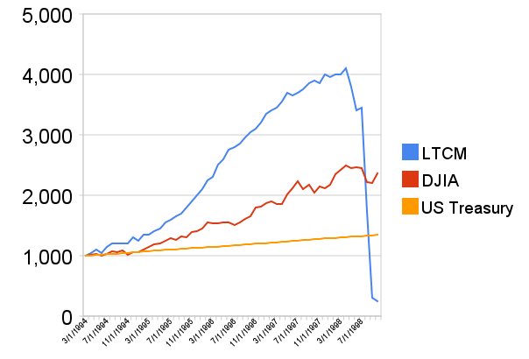
Διαπλοκή επιστήμης;-κέρδους: Black-Scholes
Η αξία επένδυσης $1000 στην LTCM
Ti είναι; Εξίσωση που επιτρέπει αρμπιτράζ μεταξύ ομολόγων και των παραγώγων ή οψιόν που βασίζονται πάνω τους:
Ένα παράγωγο ‘ξαναπακετάρει’ πλήθος ομολόγων ως ξεχωριστό προϊόν που μπορεί να πωληθεί.
Συνεπώς η τιμή του πρέπει να συνδέεται με τις τιμές των ομολόγων στα οποία βασίζεται.
Με τον ίδιο τρόπο που η τιμή της φρουτοσαλάτας σχετίζεται με τις τιμές των φρούτων που περιέχει.
Η τιμή φρουτοσαλάτας δεν μπορεί να αποκλίνει πολύ από την συνάρτηση της τιμής των φρούτων. Αν ναι→ κέρδη από αρμπιτραζ
Η εξίσωση Black-Scholes δίνει την αλγεβρική σχέση μεταξύ (φρούτων και φρουτοσαλάτας) στα παράγωγα.
Είναι σχετικά εύκολα υπολογίσιμη αν οι τιμές (α) στατιστικά ανεξάρτητες (cov=0) και (β) οι κατανομές τους έχουν συγκεκριμένη μορφή.
Τι έγινε: Οι Scholes, και Merton, (o Black είχε πεθάνει) κέρδισαν το Νόμπελ το 1997.
ίδρυσαν εταιρεία, Long Term Capital Management, διαχειριζόμενοι ομόλογα και αξιοποιώντας την εξίσωση
Οι αρχικές αποδόσεις ήταν εντυπωσιακές. (ετήσιες αποδόσεις 20-40%!!)
Η κατάρρευση: Στατιστική ανεξαρτησία →όταν δημιουργηθεί απόσταση μεταξύ τιμών, αυτή θα μειώνεται.
Η Ασιατική κρίση του 1997 + υποτίμηση του ρουβλιού 98 έκαναν τιμές να κινούνται μαζί. Η LTCM δανειζόταν ελπίζοντας ότι οι τιμές θα επιστρέψουν ‘εκεί που έπρεπε’ σύμφωνα με την εξίσωση.
Αποτέλεσμα χρεοκοπία. Εμβέλεια μεγαλύτερη λόγω μόχλευσης (δανεισμός 25 φορές την αξία της επιχείρησης)
Κίνδυνος να παρασυρθεί η παγκόσμια οικονομία Η Fed παρενέβη για να αποτρέψει κατάρρευση. Απώλειες $4,6 δις.
Θλιβερός επίλογος: H LTCM καταδικάστηκε για φοροδιαφυγή.
Η υπόθεση της LTCM είναι ένα είδος προάγγελος της κρίσης του 2008 και περιέχει πολλά από τα κρίσιμα στοιχεία
Διαχείριση ρίσκου. Αισιόδοξες υποθέσεις για στατιστική ανεξαρτησία. Άγνοιά ακραίων κινδύνων. Αρχικά υψηλά κέρδη και μετά κατάρρευση.
Notes:
British mathematician Ian Stewart, author of the 2012 book entitled In Pursuit of the Unknown: 17 Equations That Changed the World,[48][49] said that Black–Scholes had "underpinned massive economic growth" and the "international financial system was trading derivatives valued at one quadrillion dollars per year" by 2007. He said that the Black–Scholes equation was the "mathematical justification for the trading"—and therefore—"one ingredient in a rich stew of financial irresponsibility, political ineptitude, perverse incentives and lax regulation" that contributed to the 2008 financial crisis.[50] He clarified that "the equation itself wasn't the real problem", but its abuse in the financial industry.[50]

Slide 13
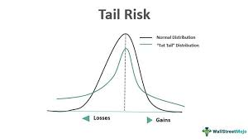
Η κανονική κατανομή και οι ακραίες τιμές
Τεχνικές διαχείρισης κινδύνων - ‘Αξία-σε Κίνδυνο’ (Value at Risk – VAR)
εκτιμά το πόσο μεγάλος είναι ο χειρότερος κίνδυνος που αντιμετωπίζεται. Tα μοντέλα υποθέτουν ότι οι τιμές κινούνται με βάση την κανονική κατανομή.
ΌΜΩΣ ακραίες τιμές πολύ πιο κοινές (πρβλ Taleb και Μαύροι Κύκνοι) - του tail risk. στην πραγματικότητα είναι πολύ πιο κοινές
Αν ήταν κανονική η κατανομή, τότε οι τιμές θα έπρεπε:
να είχαν ανεβεί >3,4% σε 56 μόνο ημέρες μεταξύ 1916 και 2003. Στην πράξη το έκαναν 1000 φορές
>7% 1 φορά σε 300 χιλιάδες χρόνια. Μέσα στον 20ό αιώνα αυτό έγινε 48 φορές.
η κανονική κατανομή συμπίπτει με την πραγματική 99% και δεν συμπίπτει στο 1%. Όμως είναι το 1% που ενδιαφέρει!! καταστροφικό σενάρια
Αν ασφαλίζεις τα καθημερινά ενδεχόμενα ότι ενδέχεται να γίνουν ακραία ενδεχόμενα πιο πιθανά.
Π.χ. ασφαλίζοντας πολλά μικρά πιο πιθανό ο αντασφαλιστής (πχ AIG στα CDS) να μην μπορεί να ανταπεξέλθει.
Ενώ το συνολικό ρίσκο μπορεί ακόμη και να ανέβηκε, ο risk manager μπορεί να νομίζει ότι περιόρισε το ρίσκο, ενώ απλώς το μετατόπισε προς τα άκρα της κατανομής.
ΈΝΑ ΓΕΝΙΚΟ ΠΡΟΒΛΗΜΑ: Ο οικονομολόγος Edmund Phelps θεωρεί ότι τα μοντέλα δημιούργησαν την ψευδαίσθηση ότι ένα ιδιαίτερα σύνθετο πεδίο ήταν κατανοητό.
`Οι απαιτήσεις πληροφόρησης ξεπέρασαν την ικανότητα να την συλλέξουμε και να την κατανοήσουμε
Τελικά εκδικήθηκε το 2008..

Slide 14
Ο μηχανισμός των κρίσεων : Ζωώδη ένστικτα και ενδημική αστάθεια
Στον χρηματοπιστωτικό τομέα : Η δραστηριότητα ≈ τοποθέτηση στοιχημάτων (π.χ. CDOs).
Οι κερδισμένοι και οι χαμένοι συμπεριφέρονται μη συμμετρικά:
Χαμένοι μπορεί να μη μπορούν να πληρώσουν (χρεοκοπία)→ ο ‘κίνδυνος αντισυμβαλλομένων’ (‘3rd party risk’) ↑με συνολικό όγκο στοιχημάτων και ήταν η πηγή των προβλημάτων της ασφαλιστικής εταιρείας AIG: είχε στοιχηματίσει ότι δεν θα πλήρωνε τόσα CDS.
Οι φούσκες καθοδηγούνται από ‘αγελαία συμπεριφορά’ .
Ο Κeynes είπε ότι, ενόψει αβεβαιότητας, οι παίκτες υιοθετούν κοινές συμβάσεις απλώς επειδή βλέπουν άλλους να το κάνουν.
Π.χ. αυξήσεις σε τιμές οδηγούν στην προσδοκία νέων αυξήσεων και οδηγούν σε αυξήσεις της ζήτησης (αντί μειώσεις).
Αυξήσεις στις τιμές κατοικιών →ευφορία ιδιοκτήτες τους, που αισθάνονται πλουσιότεροι, ξοδεύουν και μεταδίδουν την ευφορία.
Η αντιστροφή του κλίματος ευφορίας μπορεί να είναι απότομη και να αρχίσει από ένα τυχαίο γεγονός.
Η ευφορία μεταδοτική. Όταν η φούσκα μεγαλώνει, κανείς δεν θέλει να την ανακόψει. Αν προειδοποιήσει δεν ακούγεται.
Ο επικεφαλής της Citigroup Chuck Prince, τον Αύγουστο 2008: ‘Οσο παίζει η μουσική, πρέπει να χορεύεις. Εμείς ακόμη χορεύουμε’ .
3 εβδομάδες μετά έχασε την δουλειά του (αλλά με τεράστια αποζημίωση). Η Τράπεζά του βρέθηκε στο χείλος της χρεοκοπίας.

Slide 15
Ο ρόλος της εποπτείας
Τάσεις διεύρυνσης. 1970: η Goldmann Sachs είχε 1300 υπαλλήλους. Το 2008 30 χιλιάδες.
Η διαχείριση (α) ήταν πιο ριψοκίνδυνη (δεν έπαιζαν τα δικά τους λεφτά) και (β) Μεγάλωνε. Τα μπόνους ενθάρρυναν το ρίσκο.
Καθώς η κάθε εταιρεία μιμείτο τα προϊόντα των άλλων, υπήρχε κίνητρο υπερπαραγωγής νέων προϊόντων+ κατασκευής ακόμη πιο σύνθετων νέων που να μην είναι εύκολα να αντιγραφούν.
Ο χρηματοπιστωτικός τομέας μεγαλώνει και τα συμφέροντά του δύσκολα αγνοούνται.
ΗΠΑ το μερίδιο χρεών των νοικοκυριών από 100% του ΑΕΠ το 1980 σε 173% 2009. Τα κέρδη του χρηματοπιστωτικού τομέα στο σύνολο κερδών από 10% έφθασε το 40% το 2007. Το μερίδιο στην κεφαλαιοποίηση του χρηματιστηρίου από 6% σε 23%. Στο υψηλότερο σημείο ο τομέας ως ποσοστό του ΑΕΠ ήταν 14% (5% της συνολικής ιδιωτικής απασχόλησης).
Δύσκολα τα έβαζε κάποιος με τα συμφέροντα του τομέα.
Γιατί δεν φρέναρε την αύξηση η εποπτεία;
Σκάνδαλο Madoff. Οι εξαπατηθέντες ήταν θεσμικοί, τράπεζες και επαγγελματίες. Ουδείς τον σταμάτησε.
Επέκταση δραστηριοτήτων στον ‘σκιώδη τραπεζικό τομέα’ (Shadow banking system), εκτός εποπτείας.
Π.χ. Τράπεζες έβαζαν την ασφαλιστική ΑΙG να εγγυάται, γιατί αν το έκαναν οι ίδιες θα έπρεπε να δεσμεύσουν κεφάλαια. Η εγγύηση της ΑΙG μετέτρεπε ομόλογα με ρίσκο σε ομόλογα με την καλύτερη δυνατή διαβάθμιση (ΑΑΑ+), μόνο που μετέφερε όλο το ρίσκο στην ίδια.
Τράπεζες Citibank πωλούσαν προϊόντα εγγυημένα από την Lehmann Brothers. Όταν η έκλεισε, η εμπιστοσύνη στο σύστημα εξαφανίστηκε.
Οι αρχές διέσωσαν κάποιους (Bear Stearns, Fannie Mae, Freddie Mac, AIG, Washington Mutual). Η Lehmann Brothers έκλεισε. Ανασφάλεια για το τι θα έκαναν (Η κάθε διάσωση ήταν διαφορετική).

Slide 16
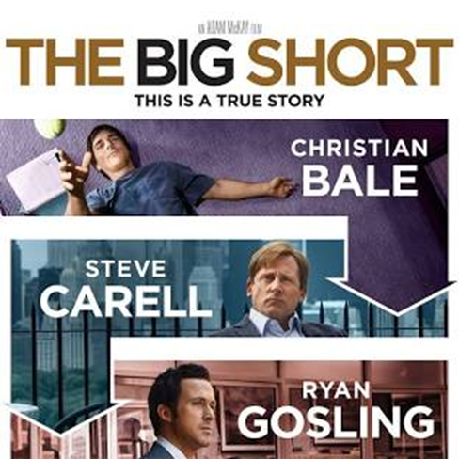

H Κρίση σαν μυθιστόρημα και ταινία
Το βιβλίο Big Short (2010) του δημοσιογράφου Michael Lewis περιγράφει κάποιους από τους κύριους παίκτες στη ν κρίση,
Συνειδητοποίησαν ότι θα κατατέρρεε και προσπαθούσαν να βρούν τρόπο να επωφεληθούν προσωπικά από την πτώση βάζοντας στοίχημα ότι η φούσκα θα έσπαγε. Υπογραμμίζει επίσης την εκκεντρική φύση των ανθρώπων που στοιχηματίζουν ενάντια στην αγορά ή αλλιώς «πάνε κόντρα στο ρεύμα».
Το βιβλίο ακολουθεί ανθρώπους που πίστευαν ότι η φούσκα των ακινήτων επρόκειτο να σκάσει όπως Steve Eisman, διαχειριστς hedge fund, Greg Lippmann, της Deutsche Bank, Eugene Xu, αναλυτής που δημιούργησε την πρώτη αγορά CDO. οι ιδρυτές της Cornwall Capital, που ξεκίνησαν στο γκαράζ τους με 110.000 δολάρια και φτάσανε στα 120 εκατομμύρια όταν η αγορά κατέρρευσε
Αναφέρει κάποιους μεγάλους χαμένους : τον Wing Chau, 300 εκατομμυρίων. Ο Howie Hubler, έχασε 9 δισεκατομμύρια δολάρια σε μία συναλλαγή,την AIG Financial Products του Joseph Cassano, η οποία υπέστη ζημίες άνω των 99 δισεκατομμυρίων δολαρίων]
Η ταινία Big Short (2015) εστιάζει σε τρείς παράλληλες ιστορίες της κρίσης που βασίζονται σε πραγματικές ιστορίες (αλλά με αλλοιωμένα ονόματα)
Scion capital του Michael Burry discovers αναζητεί τρόπο να στοιχηματίσει ότι θα γίνει κατάρρευση
FrontPoint Partners . ο Jared Vennett προσπαθεί να συμμετάσχει στο στοίχημα
Brownfield Fund – μια μικρή εταιρεία προσπαθεί να μπεί στο στοίχημα.
Σορτάρισμα: Να πουλάς κάτι που δεν έχεις (με την ελπίδα ότι θα πέσει η τιμή του και θα βγάλεις λερτά)

Slide 17
Ο ασφαλιστικός κλάδος και η κρίση
Η κρίση είχε επιπτώσεις σε τρία επίπεδα στον ασφαλιστικό κλάδο:
Άμεση εμπλοκή σε στεγαστικά δάνεια χαμηλής εξασφάλισης. Ακόμη και στις ΗΠΑ ήταν περιορισμένη. (Απώλειες κεφαλαίων <$80 δις, όταν >$600 δις.). Απαιτήσεις από εταιρείες που έχουν ασφαλιστεί για διοικητικές ελλείψεις περί τα $10 δις.
Έμμεση εμπλοκή μέσω εγγυήσεων. Η ΑΙG στις ΗΠΑ και η Fortis στην Ευρώπη είχαν εγγυηθεί τιτλοποιήσεις (CDOs). Στις ΗΠΑ η AIG ήταν η κύρια πηγή ασφάλισης, μέσω της χορήγησης CDSs. Ως αποτέλεσμα, αντί να διασπείρει τον κίνδυνο, τον είχε συγκεντρώσει. Ταυτοχρόνως, ο κάθε επενδυτής σε CDO, αφού είχε αγοράσει ασφάλιση χρεωκοπίας, αισθανόταν καλυμμένος και συνεπώς επέκτεινε ακόμη περισσότερο την ‘ριψοκίνδυνη’ συμπεριφορά του, αγοράζοντας ακόμη περισσότερα CDO. (≅ ηθικός κίνδυνος). Έτσι το ρίσκο στην περίπτωση της ΑIG ήταν πλέον ‘συστημικό’. Όταν η αγορά κατέρρευσε, το Αμερικανικό Δημόσιο αναγκάστηκε να διοχετεύσει περί τα $850 δισεκ δολάρια (σχεδόν 8 Ελληνικά Μνημόνια) ώστε να μην πτωχεύσει η AIG.
Οι παραδοσιακές ασφαλιστικές κρίσεις θίχθηκαν πολύ λίγο.
Γενικό αποτέλεσμα από την ύφεση δευτερογενώς. Οι μετοχές ↓ ⇒ χαρτοφυλάκια ασφαλιστικών. Επίπτωση και στην ζήτηση ασφάλισης.
Κύριο πρόβλημα στις ασφαλίσεις εμπορικών πιστώσεων (που ασφαλίζουν χρεοκοπία προμηθευτών ή πελατών).
Οι Ελληνικές εταιρείες είχαν (και έχουν) μεγάλη έκθεση σε κρατικά Ελληνικά ομόλογα, και επομένως επηρεάστηκαν από το (΄κούρεμα’) του Ελληνικού χρέους. Αντίστοιχα προβλήματα στην Πορτογαλία και Ισπανία.
Με την εξαίρεση της AIG και Fortis οι ασφαλιστικές πολύ λιγότερο από τις Τράπεζες, Στο μέτρο που ασχολήθηκαν με τις ‘παραδοσιακές’ δραστηριότητες της ασφάλισης :
τις προστάτεψε η σταθερή ροή ασφαλίστρων, όπως και η στενότερη διασύνδεση μεταξύ απαιτήσεων και κεφαλαίων.
Παρά ταύτα, η κρίση είναι πιθανόν να οδηγήσει σε αυστηρότερη διάκριση μεταξύ τραπεζικών και ασφαλιστικών εργασιών.

Slide 18
Τραπεζικές και ασφαλιστικές κρίσεις
Η ασφάλιση υπόκειται < προβλήματα ρευστότητας από τράπεζες
Δεν χρηματοδοτείται βραχυχρόνια. Προ-χρηματοδοτείται από συμβολαιοποιημένες εισροές ασφαλίστρων.
‘Ασφαλιστικός πανικός’ απίθανος. Προείσπραξη συμβολαίων μόνο με περιοριστικούς όρους.
Οι υποχρεώσεις καλύπτονται από κεφάλαια στο ενεργητικό, ενώ οι ασφαλιστικές εταιρείες έχουν μικρές διασυνδέσεις μεταξύ τους.
Τα ασφαλιστικά προϊόντα είναι δομημένα έτσι (συνυπευθυνότητα επενδυτή) ώστε να μην δημιουργείται συστημικό ρίσκο όπως στις τράπεζες.
Ακόμη και σε εκτεταμένη κρίση, πρώτα θα θιγούν οι μέτοχοι και τελευταίοι οι κάτοχοι ασφαλιστικών προγραμμάτων (τεχνικά αποθεματικά).
Η μεγαλύτερη χρεοκοπία ασφαλιστικής ήταν της ΗΙΗ στην Αυστραλία το 2001. Η ΗΙΑ ήταν η δεύτερη μεγαλύτερη του κλάδου, με απώλειες 0,5% του ΑΕΠ
Στην Ελλάδα η ΑΣΠΙΣ Πρόνοια χρεοκόπησε το 2009 εν μέσω σκανδάλων. Το 2025 το Εφετείο επικύρωσε σειρά φυλακίσεων
Η ασφαλιστική αγορά παραμένει εκτεθειμένη σε γεγονότα που δημιουργούν κύμα απαιτήσεων (πχ Katrina το 2001 ή ο σεισμός Ιαπωνίας 2011).
Όμως τα γεγονότα είναι στατιστικά ανεξάρτητα από μακροοικονομικά εξελίξεις.
Αυτό που φοβίζει την ασφαλιστική αγορά είναι κυβερνητικές παρεμβάσεις που αλλάζουν την έκθεση π.χ. σε αποζημιώσεις που μπορεί να οδηγήσουν συγκεκριμένα ενδεχόμενα να γίνουν ‘μη ασφαλίσιμα’. (Με την έννοια το απαιτούμενο ασφάλιστρο να είναι τόσο μεγάλο ώστε να μην υπάρχει ενδιαφέρον και να εξαφανιστεί η αγορά).
Φαινόμενα ‘μη ασφαλισιμότητας’ δημιούργησε η 11η Σεπτεμβρίου. Για κάποιο διάστημα μετά την επίθεση δεν μπορούσε να αποκτηθεί ασφάλιση για τρομοκρατικά γεγονότα καθόλου. Αν κάποιος βασιζόταν σε αυτήν την ασφάλιση θα επιλέξει είτε να κρατήσει το ρίσκο εξολοκλήρου ο ίδιος ή να διακόψει την ασφαλιζόμενη δραστηριότητα.
Ομοίως οι μεγάλες δασικές πυρκαγιές στις ΗΠΑ το 2024/5 δημιουργούν φόβους ότι μπορεί να γενικευτεί μια ασφαλιστική κρίση, καθώς οι εταιρείες αυξάνουν τα ασφάλιστρα σε σημείο που δεν είναι δυνατή η ασφάλιση.

Slide 19

Παραβατική δραστηριότητα : Ρόλος στην ανάλυση του ρίσκου ‘Ο ψύχραιμος λογιστής παίζει τον ρόλο του σερίφη στην Αγρια Δύση’.
Θεωρία: George Akerlof & Robert Shiller 2009: Animal Spirits (‘Zωώδη ένστικτα’) ως κριτική για την αντιμετώπιση του ρίσκου στα Οικονομικά. Κύριο τμήμα του επιχειρήματός τους έχει να κάνει με την εξαπάτηση και την κακή πίστη στις οικονομικές δραστηριότητες. (κεφ 3, σελ 26-50).
Η αγορά προσφέρει αυτό που νομίζει ότι θέλει ο καταναλωτής. Άρα ο δρόμος είναι ανοικτός να τον πείσουν ότι θέλει άχρηστα ή επιβλαβή πράγματα.
Στις περισσότερες αγορές η απουσία προστασίας του καταναλωτή δεν έχει σημασία (υπάρχει γνώση, ανταγωνισμός κλπ).
Όμως, σε μετοχές και ομόλογα εξετάζουμε το μέλλον: να συμπέσουν τα σχέδια των αποταμιευτών με αυτά των επενδυτών.
Αγοραστής π.χ. μετοχής επαφίεται σε λογιστικές καταστάσεις ή σε αναλογιστικούς υπολογισμούς.
‘Ο ψύχραιμος λογιστής παίζει τον ρόλο του σερίφη στην Αγρια Δύση’
Οι τελευταίες υφέσεις στις ΗΠΑ χαρακτηρίστηκαν από παράβαση αρχών της λογιστικής:
Enron και η ύφεση του 2001. Εφτιαχνε θυγατρικές που αγόραζαν από την μητρική πολύ ακριβότερα από την αγορά.
Τα subprimes και η ύφεση του 2007. Οι τιτλοποιήσεις των δανείων τα οδηγούν σε τελικούς αποδέκτες που δεν ξέρουν τίποτε για το τι αγοράζουν. Οι οίκοι αξιολόγησης υπολόγισαν το ρίσκο αυτών των προϊόντων πολύ χαμηλά, επειδή βασιζόντουσαν σε εποχές που οι τιμές κατοικίες ήταν αυξητικές.
Οι αγοραστές νόμιζαν ότι έπαιρναν προϊόντα χωρίς ρίσκο. Το πρόβλημα επαυξάνεται από την εμφάνιση νέων προϊόντων (π.χ. τιτλοποιήσεις, CDOs) των οποίων οι ιδιότητες δεν ς κατανοητές και συνεπώς αυξάνουν την πιθανότητα εξαπάτησης.
Γιατί δεν μαθαίνουμε από τα λάθη μας;
Εθελοτυφλία –η προσδοκία κέρδους συμπαρασύρει όλους και καθιστά τις φωνές που προειδοποιούν μη δημοφιλείς. Αυτός είναι και ο κλασσικός μηχανισμός της φούσκας.
Οι πραγματικά μεγάλες κρίσεις έρχονται αρκετά σπάνια ώστε να είναι εκτός της προσωπικής μνήμης των παραγόντων της αγοράς (τραπεζιτών, golden boys κλπ):
η μέση καριέρα στην Wall Street διαρκεί περί τα 25 χρόνια – πράγμα που αποκλείει ορισμένες πολύ μεγάλες αναταράξεις.
Οι βραβευόμενοι με Νόμπελ στα οικονομικά γνωρίζουν πολλά Μαθηματικά αλλά όχι αρκετή Ιστορία.

Slide 20
Παλιά σκανδαλα: Τι μαθαίνουμε;
Δομημένα ομόλογα Ελλάδα - 2006
Τι ήταν; Αποκαλύφθηκε το 2006 ότι ασφαλιστικά Ταμεία (με την εξαίρεση του ΙΚΑ) είχαν επενδύσει μαζικά σε δομημένα ομόλογα (παράγωγα).
Τα ομόλογα εμφάνιζαν την κατάσταση (είσπραξη τόκων) πολύ καλύτερα βραχυπρόθεσμα σε βάρος της μακροχρόνιας απόδοσης.
Δηλαδή αντίθετο από αυτό που θα απαιτούσε το δημογραφικό (μεγαλύτερες ανάγκες στο μέλλον).
Σχολιάστηκαν οι υψηλές προμήθειες (7%) –που αποδόθηκαν (Υπουργός Οικονομίας) σε ‘ανίδεες διοικήσεις’.
Ο σχετικός θόρυβος έδωσε δημοσιότητα στα προβλήματα των ‘τοξικών προϊόντων’, και λειτούργησε ως ‘εμβολιασμός της αγοράς’
Ηθικό δίδαγμα: Ανίδεες διοικήσεις, Δυσνόητο νέων προϊόντων, ευκολία εξαπάτησης, αδυναμία αποτίμησης πραγματικής αξίας.
Υπόθεση δομημένων ομολόγων στην Ελλάδα - Βικιπαίδεια
Σκάνδαλο Enron 2001
Τι είναι; Η ενεργειακή εταιρεία υπήρξε πρωτοπόρος στα παράγωγα και στην διαχείριση του ρίσκου (‘η πιο καινοτόμος εταιρεία των ΗΠΑ’ 6 φορές 1994-2000). Απεκαλύφθη ότι, μέσω λογιστικών αλχημειών (ίδρυση θυγατρικών στο εξωτερικό για την εμφάνιση πλαστών κερδών) φούσκωνε συστηματικά την τιμή της μετοχής της. Σκάνδαλο Enron - Βικιπαίδεια
Ηθικό Δίδαγμα. Κρίσιμος ρόλος λογιστικής αποτύπωσης.
Sub- primes και η παγκόσμια ύφεσης το 2008
Τι είναι: Συλλογική εθελοτυφλία και αναστολή αμυντικών μηχανισμών, καθώς η αγορά παρασύρθηκε στους ρυθμούς ενός πάρτι. Θετική πλευρά είναι ότι πολλά φτωχά άτομα απέκτησαν σπίτι που δεν είχαν καμιά πιθανότητα να το κάνουν.
Ηθικό δίδαγμα Καλές προθέσεις γίνονται αντικείμενο εκμετάλλευσης. Πώς δόθηκαν στεγαστικά δάνεια σε φτωχούς, πώς έγινε η διασπορά του ρίσκου μέσω τιτλοποιήσεων, τι πήγε στραβά. Πώς αυτό οδηγεί σε ύφεση και πόσο διαφέρει από προηγούμενα επεισόδια;

Slide 21
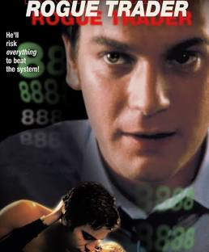
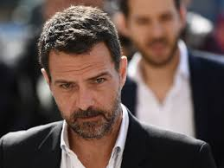
Rogue traders:Μοναχικοί παίκτες χρεοκοπούν μεγάλες τράπεζες μόνοι τους
Rogue Traders. (Μοναχικοί Παίκτες): Nick Leeson & Barings Bank (1995) . Jerome Kerviel & Societe Generale (2008)
Τι ήταν;
O Ν.Leeson ήταν χαμηλόβαθμος υπάλληλος 28 ετών στην Barings Bank – την παλαιότερη επενδυτική τράπεζα στον κόσμο. Κατάφερε να την χρεοκοπήσει χάνοντας $1,4 δισεκ δολλάρια σε παιχνίδια στο Ιαπωνικό χρηματιστήριο. Η Τράπεζα εθελοτυφλούσε γιατί οι δραστηριότητές του ως τότε ήταν επικερδείς. Πήγε φυλακή στην Σιγκαπούρη και έγινε ταινία.
Eρωτήσεις. Xρεωκοπούν (ή σχεδόν) αιωνόβιες επιχειρήσεις. Πώς; Γιατί; Γιατί δεν τους σταμάτησαν εγκαίρως;
Ο J. Kerviel (31 ετών) έχασε €4,9 δισεκ. για την Γαλλική τράπεζα Societe Generale, σε κερδοσκοπία σχετικά με παράγωγα. Η Τράπεζα ισχυρίζεται ότι δούλευε μόνος του. Δεν υπάρχει υπόνοια ότι έγινε για προσωπικό όφελος. Η μετοχή της Τράπεζας έπεσε, αλλά η Τράπεζα λειτουργεί.
Ηθικό Δίδαγμα. Επάρκεια εσωτερικών ελέγχων. Εθελοτυφλία για όσο διάστημα οι δραστηριότητες πάνε καλά αναστέλλει τους ελέγχους.
Αλλαγή πολιτισμικού μοντέλου: Ο χρηματοπιστωτικός τομέας αναπτύχθηκε πολύ γρήγορα αξιοποιώντας αλγοριθμικές συναλλαγές και μαθηματικά μοντέλα, όταν η ηγεσία του ήταν άτομα μιας διαφορετικές εποχής όταν οι συναλλαγές λειτουργούσαν διαφορετικά. Στις ηγεσίες άρεσαν τα κέρδη των νέων δραστηριοτήτων αλλά δεν καταλάβαιναν αρκετά για να τις ελέγξουν.
Η υπόθεση Leeson έγινε ταινία το 1999με τον Ewan McGregor https://en.wikipedia.org/wiki/Rogue_Trader_(film)

Slide 22
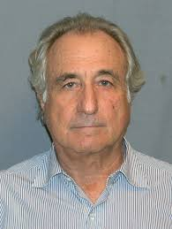
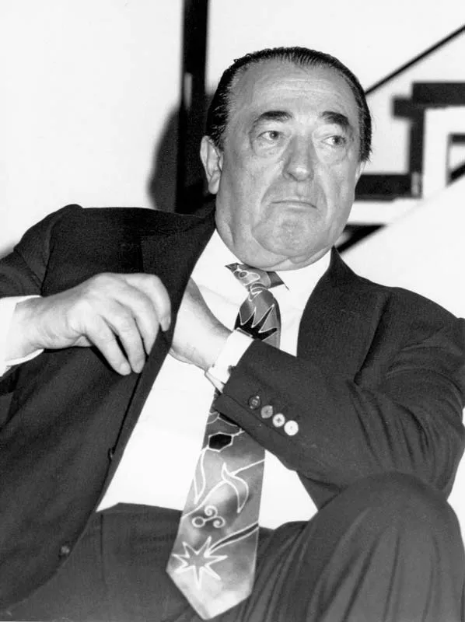
Συντάξεις και πυραμίδες
Robert Maxwell «Eπένδυση» αποθεματικών ταμείου σύνταξης στην εταιρεία του εργοδότη- 1991 -“
Τι είναι; Ο Robert Maxwell ήταν εκδότης εφημερίδων και βουλευτής στην Βρετανία. Απεκαλύφθη (μετά την πιθανολογούμενη αυτοκτονία του) ότι ‘δανειζόταν’ κεφάλαια των ταμείων σύνταξης των επιχειρήσεών του ύψους εκατοντάδων εκατομμυρίων λιρών για να επενδύει στις ίδιες τις επιχειρήσεις, οι οποίες χρεοκόπησαν το 1992. Οι συνταξιούχοι τελικά αποζημιώθηκαν κατά 50% το 1995, οπότε και πέρασε νέος νόμος για συντάξεις στο ΗΒ.
Η κόρη του ήταν η βασική συνεργάτις του Jeffrey Epstein και είναι φυλακή για παιδεραστία
Ηθικό Δίδαγμα Από τότε η εποπτεία του δεύτερου πυλώνα ασφάλισης αποφεύγει την ιδιοποίηση των αποθεμάτων από την επιχείρηση. Η επένδυσή τους πρέπει να είναι σε τοποθετήσεις ανεξάρτητες από την πορεία της επιχείρησης (διασπορά κινδύνου).
Όταν δυσκολεύεται να δανειστεί η επιχείρηση και κινδυνεύει να κλείσει, είναι μεγάλος ο πειρασμός τα αποθεματικά να αξιοποιηθούν ως φτηνός δανεισμός – με την συναίνεση και των εργαζομένων (που θα χάσουν ως συνταξιούχοι)
Τα ‘θύματα’ είναι ενθουσιώδεις οπαδοί της απάτης…
Στην Ελλάδα μοντέλα όπως το παλαιό της ΔΕΗ (πληρωμή συντάξεων από την επιχείρηση) θεωρείτο πλεονέκτημα. Οι εργαζόμενοι θεωρούσαν ότι τα αποθεματικά ‘πήγαιναν χαμένα’ αν δεν επενδύονταν στην
Σκάνδαλο Madoff– Πυραμίδες στην καρδιά του καπιταλισμού 2008.
Τι είναι. Ο Bernard Madoff εμφανιζόταν ως εξαιρετικά οξυδερκής επενδυτής εξασφαλίζοντας αστρονομικές αποδόσεις για τα κεφάλαια που διαχειριζόταν επί σειρά ετών. Το 2008 ομολόγησε ότι οι αποδόσεις αυτές οφείλονταν στην χρήση των χρημάτων νέων καταθετών για την πληρωμή υψηλών ‘αποδόσεων’ σε παλαιούς επενδυτές. Δηλαδή το σχήμα ήταν Πυραμίδα, (αεροπλανάκι) ένα ‘Παιχνίδια Ponzi’.
Οι πελάτες του ήταν διεθνείς τράπεζες (π.χ. UBS, Banco Santander), εκατομυριούχοι, ηθοποιοί του Hollywood.
Οι συνολικές απώλειες ήταν $65 δισεκ, η μεγαλύτερη απάτη στην ιστορία.
Εκτιμάται ότι οι μισοί περίπου πελάτες του (σε ύψος 18 δισεκ δολλάρια) πρόφτασαν να ‘βγούν’ εγκαίρως και να κερδίσουν. (αν και τώρα αντιμετωπίζουν δικαστικές απαιτήσεις για επιστροφές χρημάτων).
Ο Madoff kαταδικάστηκε σε 150 χρόνια φυλακή το 2009 και πέθανε στην φυλακή to 2021
Ηθικό Δίδαγμα. Οι εξαπατηθέντες ήταν εποπτικές αρχές (SEC) και ακριβοπληρωμένοι σύμβουλοι επενδύσεων, ‘κάτω από την μύτη’ των οποίων έγινε η απλοϊκή απάτη. Μήπως όσο μεγαλύτερη είναι η απάτη τόσο πιο πιστευτή γίνεται;
Τα Παιχνίδια Ponzi’ Εξασφαλίζουν υψηλές αποδόσεις στα παλιά τους μέλη πληρώνοντας από τις συνδρομές των νέων. Δεν μπορούν να συντηρηθούν για πολύ, γιατί απαιτούν μια συνεχή ροή νέων ‘κορόιδων’ για να μπορούν να συνεχίσουν πληρώνουν.

Slide 23
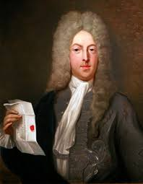
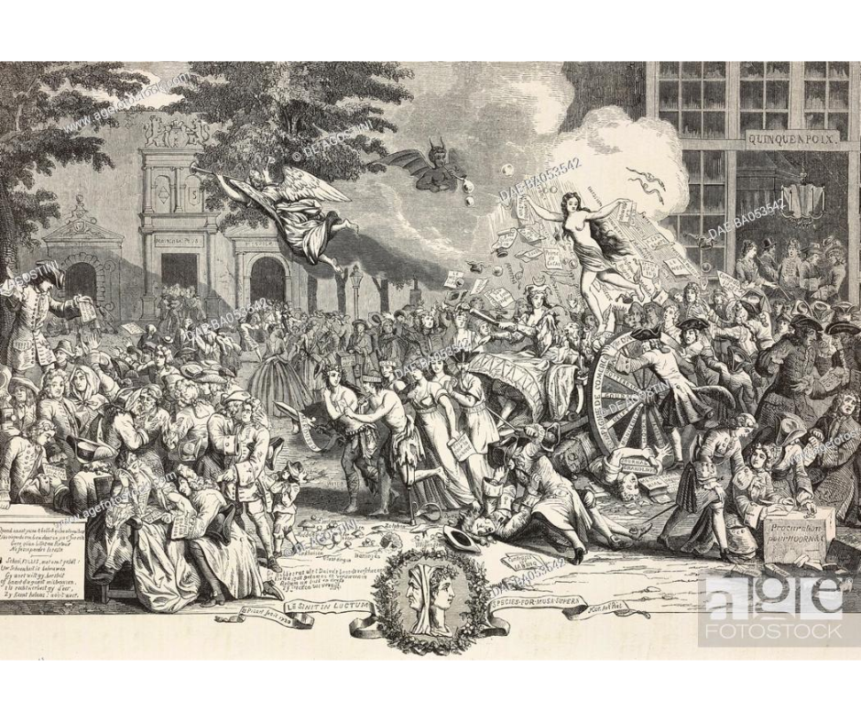
Η μεγαλύτερη φούσκα όλων των εποχών: Η φούσκα του Μισισιπή 1715-1720
Τι είναι:
Ο Σκωτσέζος (μεταξύ άλλων καταζητούμενος για φόνο) John Law έπεισε το ν Βασιλιά της Γαλλίας να συνδυάσει ένα κρατικό μονοπώλιο για το εμπόριο (Εταιρεία του Μισσισιπή) στην Γαλλική αποικία Λουϊζιάνα της Β. Αμερικής με την δυνατότητα έκδοσης χαρτονομισμάτων, της φορολογίας (ΑΑΔΕ) και της διαχείρισης του κρατικού χρέους .
H οικονομική δύναμη που δόθηκε στον Law ήταν αντίστοιχo του να δοθεί σήμερα σε ένα άτομο η διοίκηση των 500 μεγαλύτερων εταιρειών στις ΗΠΑ, μαζί με την Κεντρική Τράπεζα και όλες τις εφορίες.
Αρχικά η μετοχή της εταιρείας άρχισε στις 500 livres τον Μάιο 1719. Τα πρώτα χρόνια η εταιρεία απέδιδε κέρδη 40% (μέσω της έκδοσης χάρτινου χρήματος) και καλλιεργούσε έντεχνα προσδοκίες για επίγειο παράδεισο στην Λουιζιάνα.
Μανία αγορών κατέλαβε όλη την Γαλλική κοινωνία και την Ευρώπη. Οι μετοχές ξεπέρασαν στην τιμή των 9500 livres τον Δεκέμβριο 1719.
Το 1720 συνειδητοποίησαν ότι η εταιρεία δεν είχε καμιά οικονομική αξία
Το 1721 είχε πέσει ξανά σε 500 Livres, ενώ είχε εγκαθιδρυθεί πληθωρισμός.
Αποτέλεσμα η μόνιμη οικονομική υστέρηση της Γαλλίας και η έντονη δυσπιστία σε οικονομικές καινοτομίες, πράγμα που μάλλον της κόστισε την οικονομική πρωτοπορία και την καθυστέρηση στην Βιομηχανική Επανάσταση.
Αμέσως μετά to 1720 ακολούθησε στην Αγγλία η Φούσκα των Νοτίων Θαλασσών (South Sea Bubble)
Γκραβούρα 1721, για την Φούσκα
Αριστερά: φτωχοί Ολλανδοί επενδυτές κλαίνε την μοίρα τους πηγαίνοντας στο φρενοκομείο. Δεξιά, πλήθη βγαίνουν από το χρηματιστήριο καθώς η Θεά Τύχη τους ραίνει με μετοχές. Το κάρο τραβάνε Ινδιάνοι καθώς αυτό πολτοποιεί τον λογιστή που προσπάθησε να προειδοποιήσει. Στο προσκήνιο δύο άτομα τσακώνονται για μετοχή.
Με καρτούν από το Youtube https://www.youtube.com/watch?v=diEVmQZ1QfM (9’) .

Slide 24


Φούσκες τεχνολογίας: Dot.com (2000). ΑΙ 2026;
Η φούσκα Dot com 1995-2000
Τη δεκαετία του 1990 το ιντερνετ ήταν κάτι καινούργιο. Υπήρχε τεράστια προσδοκία, μικρή κατανόηση. Καταβλήθηκαν τεράστια ποσά σε μάρκετινγκ και σε επενδύσεις χωρίς αντίκρισμα.
Νέες Εταιρείες που ασχολούνταν σημείωσαν αλματώδη αύξηση στη τιμή μετοχών. Τα χρηματιστήρια κατέρρευσαν το 2000 όταν διαπιστώθηκε ότι οι αυξήσεις ήταν ‘αέρας’
Π.χ. εταιρείες όπως Pets.Com (κατοικίδια), Boo.com (Μόδα) χρεοκόπησαν έχοντας προσελκύσει εκατοντάδες εκατομμύρια
Συγχώνευση AOL – Time Warner (η μεγαλύτερη στην ιστορία) αποδεικνύεται τεράστια αποτυχία.
Η κατάρρευση του Ελληνικού χρηματιστηρίου το 2000 ήταν τμήμα της διεθνούς εξέλιξης.
Αντίστοιχα φαινόμενα συναντώνται συχνά όταν εισάγεται νέα τεχνολογία (πχ ραδιόφωνο 1920, σιδηρόδρομοι)
Τεχνητή Νοημοσύνη 2025-2026;
Το 2025 υπήρξαν $400 δισεκ επενδύσεις, αλλά ετήσιες εισπράξεις ≈ $50 δισεκ.
Αν και υιοθετείται από άτομα, δεν έχει (ακόμη) ενσωματωθεί στην παραγωγή από επιχειρήσεις
Οι προσδοκίες καλλιεργούνται και από την αύξηση στις δαπάνες άμυνας
Οι πρώτες εφαρμογές αντικαθιστούν εργατικό δυναμικό (πτυχιούχους) ενώ δεν έχουν εμφανιστεί ακόμη νέα προϊόντα και διαδικασίες
Αποτέλεσμα φόβοι για επιπτώσεις στην αγορά εργασίας
Παράλληλες εξελίξεις και στα κρυπτονομίσματα
Συνειδητό ‘φαύσκωμα’ πχ από κυβέρνηση ΗΠΑ
Γενικά ως τώρα: Μεγάλες προσδοκίες - φτωχά αποτελέσματα
ΑΡΑ: Υπάρχουν οι προϋποθέσεις για γρήγορο ξεφούσκωμα κατά το 2026 ή 2027 αν διαψευστούν οι μη ρεαλιστικές προσδοκίες.
Για την ώρα η ευφορία για ΤΝ κρατά τα χρηματιστήρια ψηλά και απορροφά ‘χτυπήματα’ όπως η επιβολή δασμών.
Κανείς δεν ξέρει τι θα γίνει. Επανάληψη dot.com;
Εμπειρία δείχνει ότι τα πράγματα πάνε καλά ώσπου δεν πάνε.

Slide 25
Η διεθνής κατάσταση της ασφάλισης: Συγκλίσεις και τοπικές διαφοροποιήσεις
Διεθνείς τάσεις σύγκλισης – Βασική κινητήριος η παγκοσμιοποίηση –τάση συνένωσης και διασύνδεσης αγορών.
Τάσεις Απορρύθμισης (deregulation). Διευκολύνεται συνένωση τμημάτων της αγοράς οι οποίες ήταν απομονωμένες (ασφάλιση, χρηματιστήρια, αντασφάλιση). Στην ΕΕ οι οδηγίες για τράπεζες και ασφάλιση οδηγούν προς ενιαία αγορά
Ο ρόλος Διεθνών οργανισμών, όπως η Παγκόσμια Τράπεζα, ο Παγκόσμιος οργανισμός Εμπορίου Η είσοδος Κίνας στον ΠΟΕ 2001 → αύξηση ασφάλισης.
Τάσεις ιδιωτικοποίησης της αγοράς, και περιορισμού κρατικών εταιρειών..
Πρόοδοι στην τεχνολογία της ασφάλισης, με νέα προϊόντα (π.χ. προϊόντα εγγυημένου εισοδήματος ή απόδοσης, παράγωγα, κλπ). Διευκολύνονται από εξελίξεις στους υπολογιστές και τις επικοινωνίες.
Πολυεθνικές εταιρείες. Εμφάνιση παγκόσμιων εταιρειών όπως η ING, AXA, Allianz.
Ο ρόλος της αντασφάλισης. Διεθνοποίηση της διάχυσης κινδύνου. Πχ αντίδραση στην 11^{η} Σεπτεμβρίου, ο τυφώνας Κατρίνα κ.ά.
Μεταρρυθμίσεις κρατικών συστημάτων κοινωνικής ασφάλισης για συντάξεις όσο και για υγεία. Οι ιδιωτικές ασφαλίσεις αναζητούν συμπληρωματικό ρόλο στήριξης.
Εξελίξεις στις μεθόδους διανομής ασφαλιστικών προϊόντων ιδίως προς τους καταναλωτές – απευθείας πωλήσεις, bancassurance μειώνουν το κόστος σε σχέση με τους παραδοσιακούς τρόπους (πράκτορες) για αποταμιευτικά προϊόντα
Τοπικές διαφοροποιήσεις. Πολύ απέχουμε ακόμη από το ‘Παγκόσμιο Χωριό’.
Το λεξιλόγιο της ασφάλισης παραμένει εθνοκεντρικό (ακόμη και όταν χώρες μοιράζονται την ίδιο γλώσσα). Π.χ. Γενικές ασφάλειες (=μη ζωής, non-life), μακροπρόθεσμες ασφάλειας (=ζωής). Συχνά απαιτείται λεξικό.
Το εθνικό πλαίσιο ρύθμισης. Παραμένουν διαφορές ακόμη και στην ΕΕ, όπου η φερεγγυότητα (Solvency II) υλοποιείται αργά. Τα διεθνή λογιστικά πρότυπα ακόμη δεν εφαρμόζονται παντού. Σε μερικές χώρες (π.χ. Βραζιλία, Ταϊλάνδη) υπάρχουν πολλά ανασφάλιστα αυτοκίνητα.
Ο ρόλος του ηλεκτρονικού εμπορίου διαφέρει, ανάλογα με τον βαθμό διείσδυσης του internet ή και της τηλεφωνίας.
Τα δίκτυα διανομής διαφέρουν. Π.χ. Πράκτορες στο ΗΒ, Τράπεζες στην Γαλλία και Ισπανία.
Πολιτικά συστήματα και ιδιαίτερες συνθήκες.
Δημογραφικές συνθήκες. Η γήρανση του πληθυσμού είναι κοινός τόπος στις αναπτυγμένες χώρες (αλλά: Ιρλανδία), αλλά όχι στην Ινδία. Μετανάστευση.
Διάρθρωση της ασφάλισης. Αλλού υπάρχει μεγάλη αγορά ζωής, αλλού αποκλειστικά αυτοκινήτων. Η φορολογική αντιμετώπιση είναι κρίσιμης σημασίας. Διαφορετικές μέθοδοι αντιμετώπισης ρίσκου καταστροφών: Στην Γαλλία και Ισπανία υπάρχει υποχρεωτική ασφάλιση καλυμμένη με κυβερνητική αντασφάλιση.

Slide 26
Παράρτημα
Χρονολογιο της κρισης

Slide 27
ΧΡΟΝΟΛΟΓΙΟ ΤΗΣ ΔΗΜΙΟΥΡΓΙΑΣ ΚΑΙ ΕΞΕΛΙΞΗΣ ΤΗΣ ΚΡΙΣΗΣ
Προϊστορία: Δάνεια χαμηλής εξασφάλισης στις ΗΠΑ – οι καλές εποχές 1995-2006
1995-2000 | Αύξηση τιμών μετοχών (Φούσκα dot.com). Ξεφουσκώνει από 1997. Μειώνεται το ενδιαφέρον σε μετοχές και μειώνονται οι αποδόσεις τους.
2000-2004 | Αναζητώνται υψηλότερες αποδόσεις σε ομόλογα και διαμόρφωση παραγώγων επί των ομολόγων. Νέοι τίτλοι (CDO κοκ)
2004-2006 | Επιτόκια σε στεγαστικά στις ΗΠΑ αυξάνονται από 1% σε 5,3%. Οδηγούν σε κύμα απλήρωτων στεγαστικών δανείων. Η Bear Stearns έχει ιδιαίτερο πρόβλημα
Αρχίζει να φαίνεται η έκταση του προβλήματος – 2007 ως Αρχές 2008
9 /8/ 2007 | Η BNP Paribas ανέφερε ότι δεν μπορεί να πληρώσει σε δύο ταμεία , αφού δεν υπάρχει ρευστότητα, ενώ δεν γνωρίζει πώς να τιμολογήσει CDO.
13/9/2007 | Πανικός στην Αγγλική τράπεζα Northern Rock – o Πρώτος σε Αγγλική Τράπεζα από το 1860.
Δεκ 2007 | Βοήθεια στις ΗΠΑ στους δανειολήπτες στεγαστικών δανείων. Ενέργειες 5 κεντρικών τραπεζών να ενισχύσουν την ρευστότητα των τραπεζών.
1/08-3/08 | Προβλήματα σε οργανισμούς που έχουν εκδώσει ομόλογα που περιέχουν εγγυήσεις - CDOs, CDSs,
Η κρίση σε εξέλιξη – Ανοιξη 2008 -καλοκαίρι 2008
2/ 08 | Η Αγγλική κυβέρνηση εθνικοποιεί την Νorthern Rock
3/08 | H Bear Stearns (5^{η} μεγαλύτερη τράπεζα στην Wall street) αγοράζεται από την JP Morgan κατόπιν κρατικής χρηματοδότησης. Σε 1 χρόνο έχασε 98% της αξίας της
4/08 | Το ΔΝΤ λέει ότι το κόστος της κρίσης μπορεί να υπερβεί 1 τρις. $. Αναφέρει ότι η κρίση επεκτείνεται και πέραν των στεγαστικών
7/08 | Οι αρχές στις ΗΠΑ, μετά από φόβους για χρεοκοπία, παρεμβαίνουν για να σώσουν την Fannie Mae και Freddy Mac (οργανισμούς που δίνουν στεγαστικά)
Στο μάτι του κυκλώνα – Σεπτέμβριος 2008
7/9/2008 | Η Fannie Mae και Freddy Mac εθνικοποιούνται. Οι δύο εταιρείες έχουν εγγυηθεί περί τα 5 τρις $ στεγαστικά δάνεια.
15/9/2008 | Χρεωκοπία Lehman Brothers. Χρηματιστήρια πέφτουν. H Merrill Lynch αγοράζεται από τη Bank of America για να μην κλείσει.
16/9/2008 | Ανακοινώνεται πακέτο βοήθειας $85 δισεκ για την διάσωση της ασφαλιστικής εταιρείας AIG, που είχε εγγυηθεί τιτλοποιήσεις μέσω CDS
 | H Washington Mutual Πωλείται στην JP Morgan για να μην κλείσει.
28/9/08 | Προβλήματα στην Ευρώπη. Η τράπεζα Fortis εθνικοποιείται μερικά αφού πρώτα διασπαστεί σε Ολλανδικό και Βελγικό τμήμα. Στις ΗΠΑ ανακοινώνεται πρόγραμμα $700 δισεκ για τη διάσωση των τραπεζών. (Πρόγραμμα Poulson). Κατάρρευση στην Ισλανδία

Slide 28
Η αρχή της αντίδρασης – Φθινόπωρο 2008
3/10/08 | Ψήφιση πακέτου διάσωσης στην Αμερική
6-14 /10 | Ανακοίνωση προγραμμάτων διάσωσης τραπεζών στην Γερμανία, Αγγλία, Ισλανδία, στις αγοράζει παράγωγα από τράπεζες.Εθνικοποιήσεις τραπεζών στην Αγγλία.
10/08 | Η Ιρλανδική κυβέρνηση δηλώνει ότι εγγυάται όλες τις τραπεζικές καταθέσεις. Η Ελληνική κυβέρνηση ως €100 χιλ ανά κατάθεση. ‘η Ελλάδα είναι θωρακισμένη’
15/10/08 | Ο Dow Jones μειώνεται 7.8% - η μεγαλύτερη πτώση από το 1987.
10/08 | Ελλάδα: 28 δισ. Ευρώ για τις τράπεζες, εκ των οποίων τα 8 δισ. σε μορφή κρατικών ομολόγων. Συζήτηση για αμοιβές τραπεζικών στελεχών.
Η κρίση επεκτείνεται – Χειμώνας 2008/9
11/08 | Προβλήματα στην Ουκρανία. Η ΕΚΤ μειώνει τα επιτόκια. Η ευρωζώνη και επίσημα σε ύφεση. Μέτρα για την Ισλανδία από ΔΝΤ.
11/08 | $20 δις για την Citigroup μετά πτώση των μετοχών της κατά 60%.
 | Η Fed ανακοινώνει νέο πακέτο $800 δισεκ για βοήθεια στον τομέα. Η Κομισιόν ανακοινώνει σχέδιο για €200 δισεκ στην Ευρώπη.
14/11/08 | Συνάντηση των G20. Συμφωνούν στην ανάγκη συντονισμού
12/08 | Αποκαλύπτεται το σκάνδαλο Madoff. O B.Madoff είχε καταχραστεί με Ponzi scheme, $65 δισεκ. Τα θύματά του είναι τράπεζες και αστέρες του Hollywood.
Και επίσημα στη ύφεση – Αρχές 2009
15/12/08 | Επιτόκια στις ΗΠΑ μειώνονται στο επίπεδο 0-0,25% - τα χαμηλότερα στην ιστορία
12/08 | Σχέδιο €26 δισεκ στην Γαλλία για δημόσιες επενδύσεις . Πρόγραμμα για διάσωση αυτοκινητοβιομηχανιών στις ΗΠΑ
12/08 | Τα χρηματιστήρια στη διάρκεια του 2008 έχουν χάσει 31% στην Αγγλία, 40% στην Γερμανία και 43% στην Γαλλία. Στην Ελλάδα 65,5%.
12/08 | Ελλάδα: Επεισόδια στις πόλεις (Γρηγορόπουλος) – αρχίζει δημοσιονομική χαλάρωση
1/09 | Επιτόκια στην Αγγλία 1,5% (το χαμηλότερο 300 χρόνια). Ανεργία 7,2% στις ΗΠΑ. Πτώση στις εξαγωγές της Κίνας. Πρόγραμμα για την Γερμανική οικονομία.
Κρατικές δαπάνες στο προσκήνιο - Στήριξη της ενεργού ζήτησης 2009
2/09 | Ψηφίζεται το αμερικανικό σχέδιο στήριξης των $787 δισεκ. Στόχος η δημιουργία 3,5 εκ θέσεων εργασίας
3/09 | Η ασφαλιστική AIG αναφέρει την μεγαλύτερη εταιρική ζημιά τριμήνου στην ιστορία - $62 δισεκ. Η κυβέρνηση της δίδει $30 δισεκ επιπλέον των $150 δισεκ που πήρε.
4/09 | Συνάντηση G20 για συντονισμό. Συμφωνία αποτροπής προστατευτισμού. Διάθεση $1,1, τρισεκ για την καταπολέμηση της ύφεσης. Το ΔΝΤ αναλαμβάνει περισσότερες αρμοδιότητες και χρήματα για να αντιμετωπίσει την κρίση παγκοσμίως.

Slide 29
ΕΛΛΆΔΑ ΚΑΙ ΜΝΗΜΟΝΙΑ – Περιληπτικό χρονολόγιο
Η κρίση περνά στην Ευρωζώνη ως δημοσιονομική κρίση και στην Ελλάδα
10/08 | Δηλώνεται ότι ‘η Ελλάδα είναι θωρακισμένη’ επειδή δεν έχει τοξικά προιόντα. Μετά τις ταραχές του Δεκεμβρίου αναλαμβάνει νέος υπουργός Οικονομικών
6/09 | Ευρωεκλογές. Μεγάλες απώλειες κυβέρνησης ΝΔ (που είχε εκλεγεί το φθινόπωρο του 2007)
9/ 09 | Εκλογές. Αναλαμβάνει το ΠΑΣΟΚ
10/09 | Υπόθεση Greek Statistics. To έλλειμμα δεν είναι 2,9% αλλά 15%... Δυσκολίες δανεισμού για την κάλυψη ελλείμματος.
4/10 | Τα ελληνικά κρατικά ομόλογα τιμολογούνται ως ‘σκουπίδια’ (Junk)
Τέλη 09- 3/10 | Αδυναμία δανεισμού. Σταδιακή συνειδητοποίηση ότι βρισκόμαστε σε κρίση η οποία μπορεί να παρασύρει την Ευρώπη και τον κόσμο
5/10 | Πρώτο πακέτο διάσωσης €110 δισεκ από ΕΕ και ΔΝΤ. Μνημόνιο
11/10 | Διάσωση και Μνημόνιο Ιρλανδίας
5/11 | Διάσωση και Μνημόνιο Πορτογαλίας
7/11 | Μεσοπρόθεσμο πρόγραμμα και νέα μέτρα για την Ελλάδα
11/11 | Πτώση κυβέρνησης ΠΑΣΟΚ. Διακομματική κυβέρνηση με πρωθυπουργό τον Αντιπρόεδρο της ΕΚΤ Λ.Παπαδήμο.
2/12 | Δεύτερο Μνημόνιο και Πρώτο κούρεμα Ελλάδας
6/12 | Η Ισπανία ζητά βοήθεια για τον τραπεζικό της τομέα
5-7/12 | Δύο εκλογές. Κυβέρνηση συνεργασίας ΝΝ-ΠΑΣΟΚ-ΔΗΜΑΡ.
3/13 | Διάσωση και Μνημόνιο Κύπρου
12/13 | Η Ιρλανδία επιστρέφει στις αγορές (τέλος Μνημονίου)
01/15 | Εκλογές. Ο ΣΥΡΙΖΑ επιθυμεί την καταγγελία των μνημονίων
2/15 | Το Μνημόνιο που ήταν να λήξει 12/14 παίρνει παράταση ως 06/15
6-7/15 | Η Ελλάδα εκτός Μνημονίου. Κίνδυνος GREXIT. Δημοψήφισμα
8/15 | Τρίτο Μνημόνιο
8/18 | Η Ελλάδα τελευταία χώρα που φεύγει από επιτήρηση με το τέλος του Μνημονίου μετά από 10 χρόνια κρίση – την μακρότερη στην Παγκόσμια Ιστορία από το 1900. Η Ευρωζώνη έχει επιστρέψει στα προ κρίσης επίπεδα. Η Ελλάδα ακόμη και το 2025 δεν έχει επιστρέψει.

